Slide 1

Managebac Basics
Managebac 系统培训
September , 2021

Slide 2
What is it?它是什么
Internet based application tailored specifically to the needs of an IB Student
为IB学生量身定做的网络应用系统

Slide 3
Link网址
http://xiaoshi.managebac.cn/login
Login details have been sent to your email
登陆信息已经发送到各位的邮箱

Slide 4
What are we Able to Do
我们能够用它干什么
View Calendar of Events 浏览日程表
Tasks 任务
Academics 孩子的学术表现
Attendance 孩子的出勤
Messages 信息
Parent’s Association 家委会

Slide 5
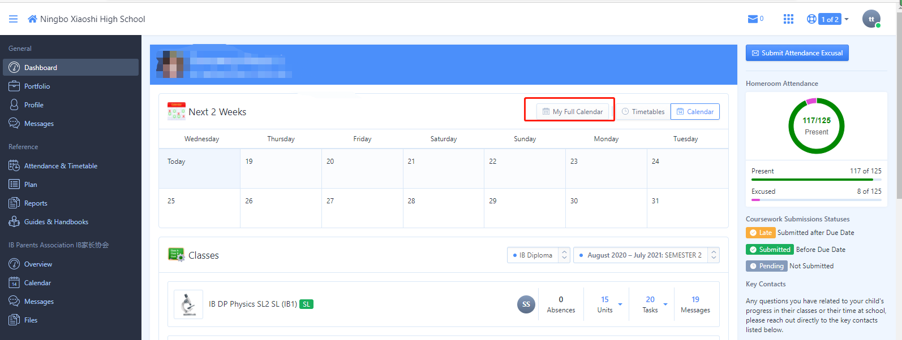
An overview of the next 2 weeks
两周的总览
Landing Page 登陆界面
.

Slide 6
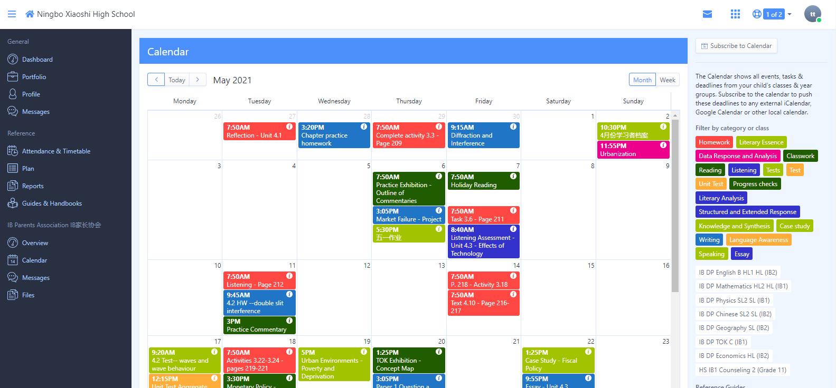
Events for the month 整个月的日程
Calendar 日程表

Slide 7
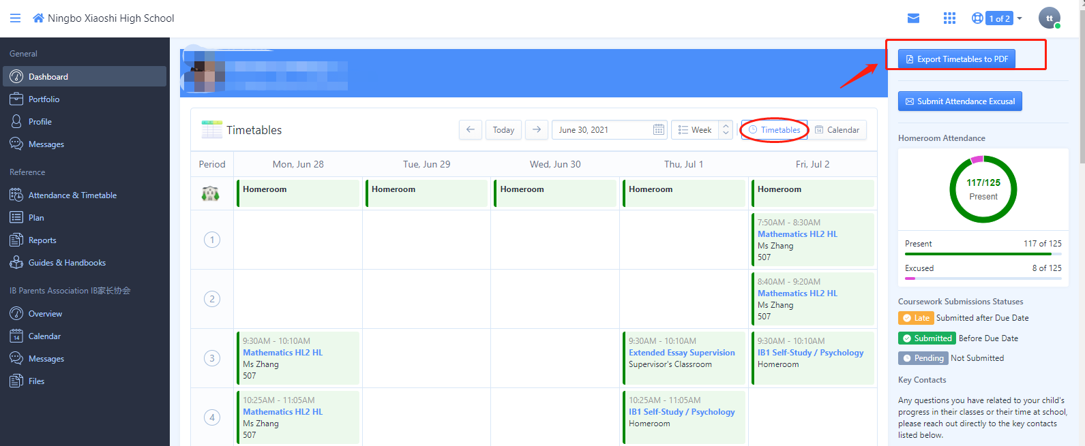
Download PDF version of the timetable
下载PDF格式的课程表
Landing Page 登陆界面

Slide 8
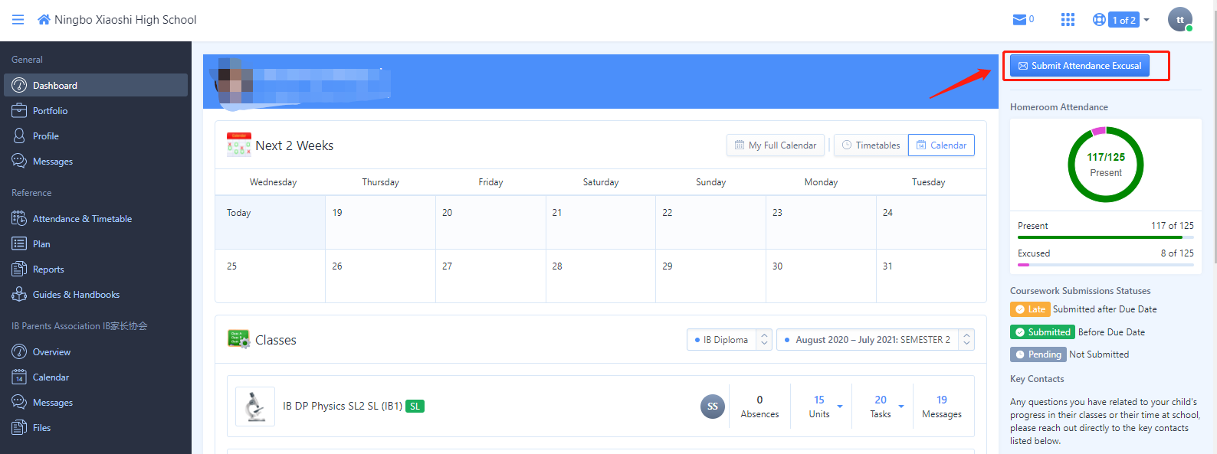
Send your Teachers a note 发给老师信息
Attendance Excusal 请假
.

Slide 9
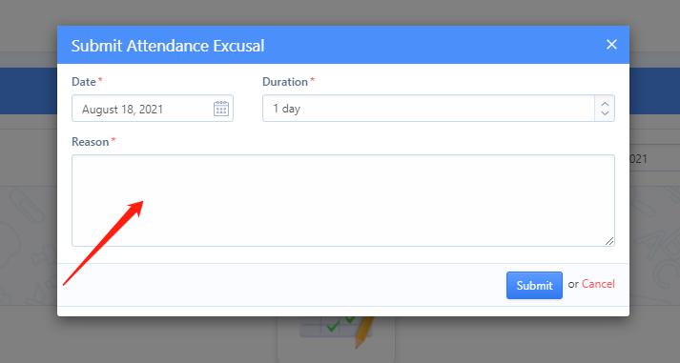
Attendance Excusal请假
EA – All Day 整天请假
EA – 1 – 5 1-5节课请假
OR 或者
EA – 7:30 – 10:00am 早上七点半至十点请假

Slide 10
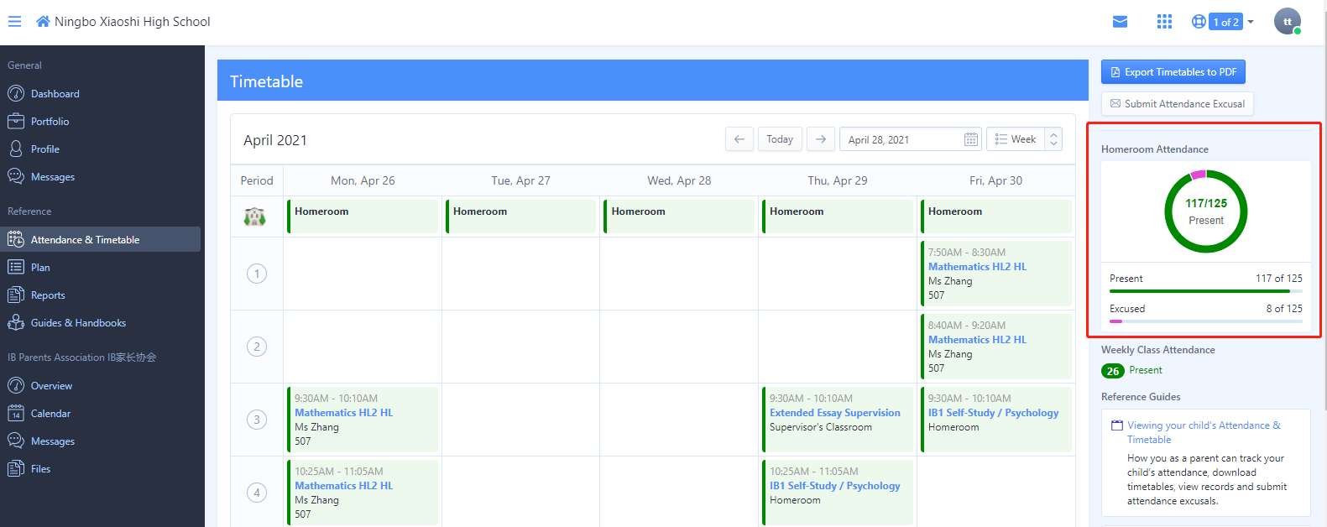
Track your Child’s Attendance
追踪孩子在学校的出勤
Attendance出勤

Slide 11
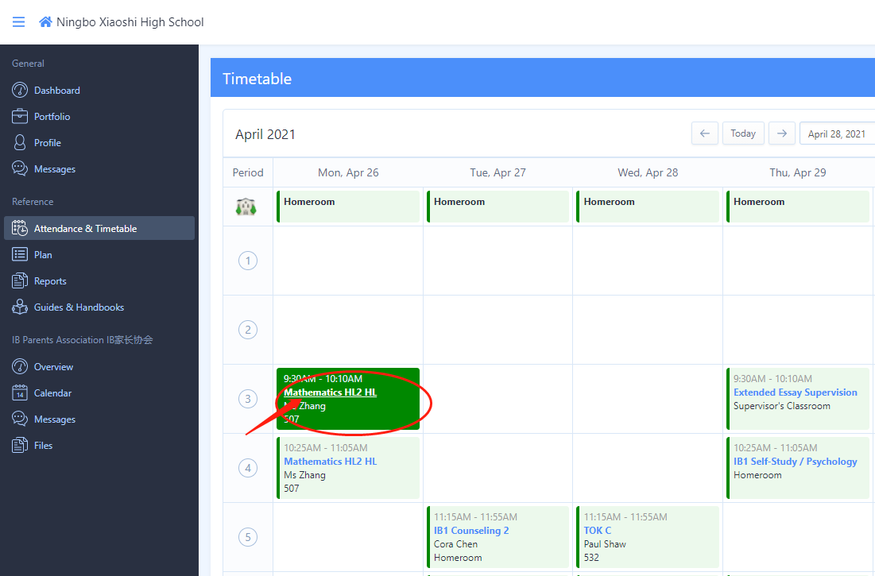
Track your Child’s acdemics performance in all subjects 可以追踪孩子们每一门学术表现
Academics 学术表现

Slide 12
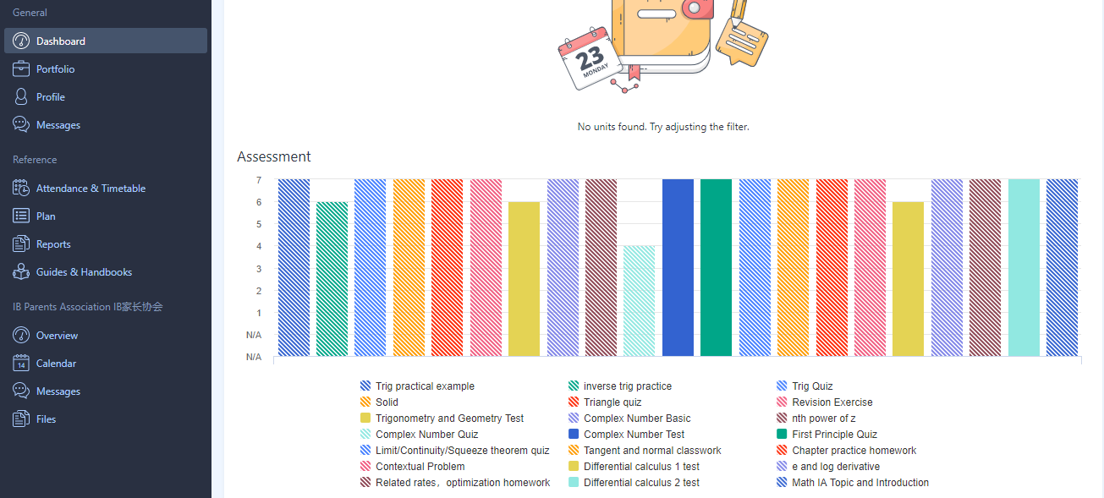
Track your Child’s acdemics performance in all subjects 可以追踪孩子们每一门学术表现
Academics 学术表现

Slide 13
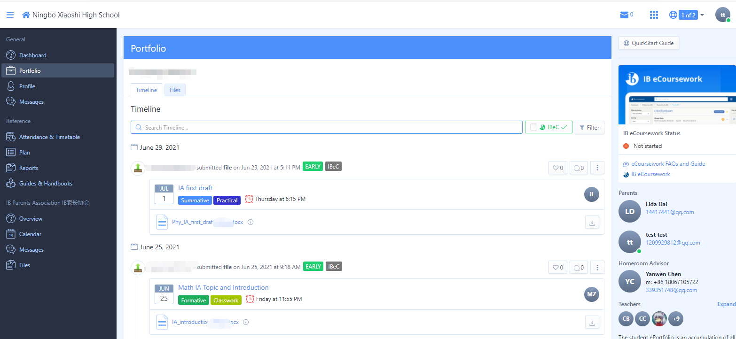
Track how your Child upload his/her files in all tasks
追踪孩子所有任务上传作业的情况
Portfolio任务完成过程

Slide 14
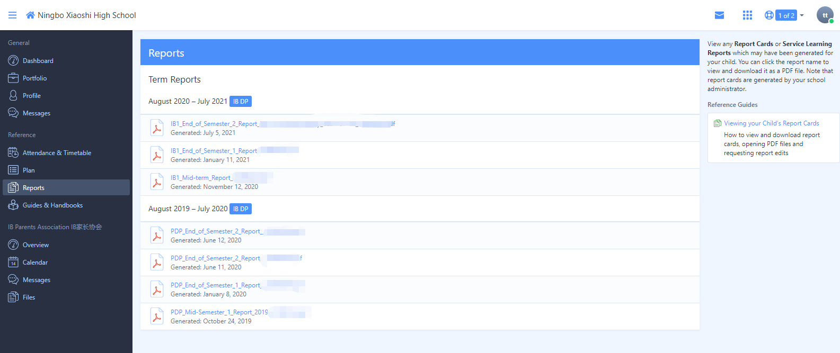
View and Download your Child’s Report
浏览和下载孩子的成绩报告单
Reports 成绩报告单

Slide 15
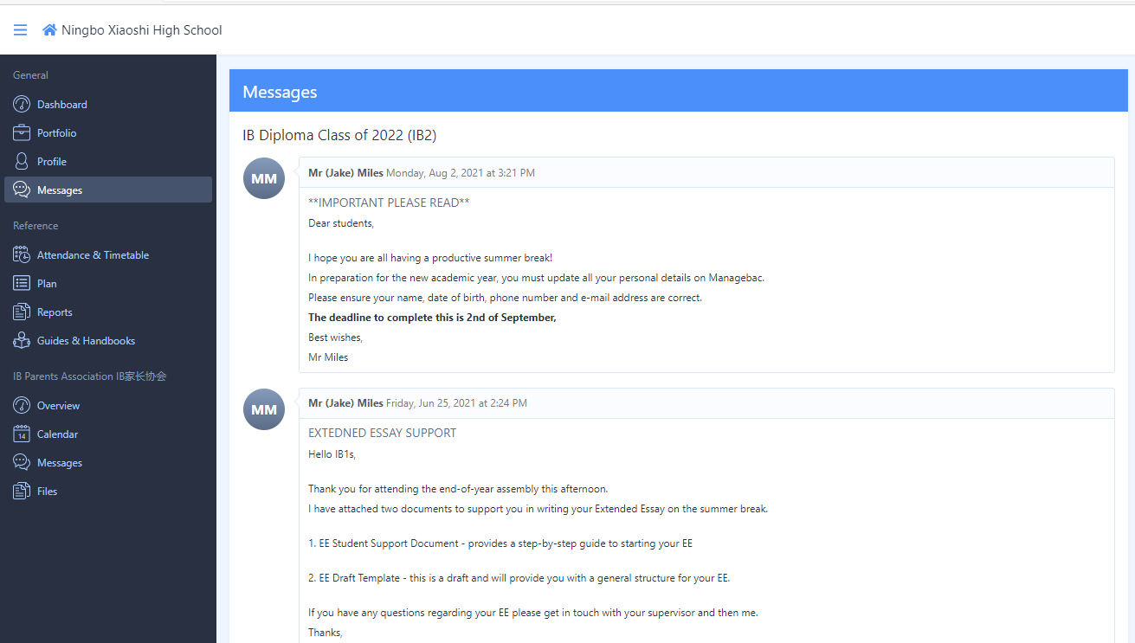
Messages from School Teachers
来自于学校老师的信息
Messages 信息

Slide 16
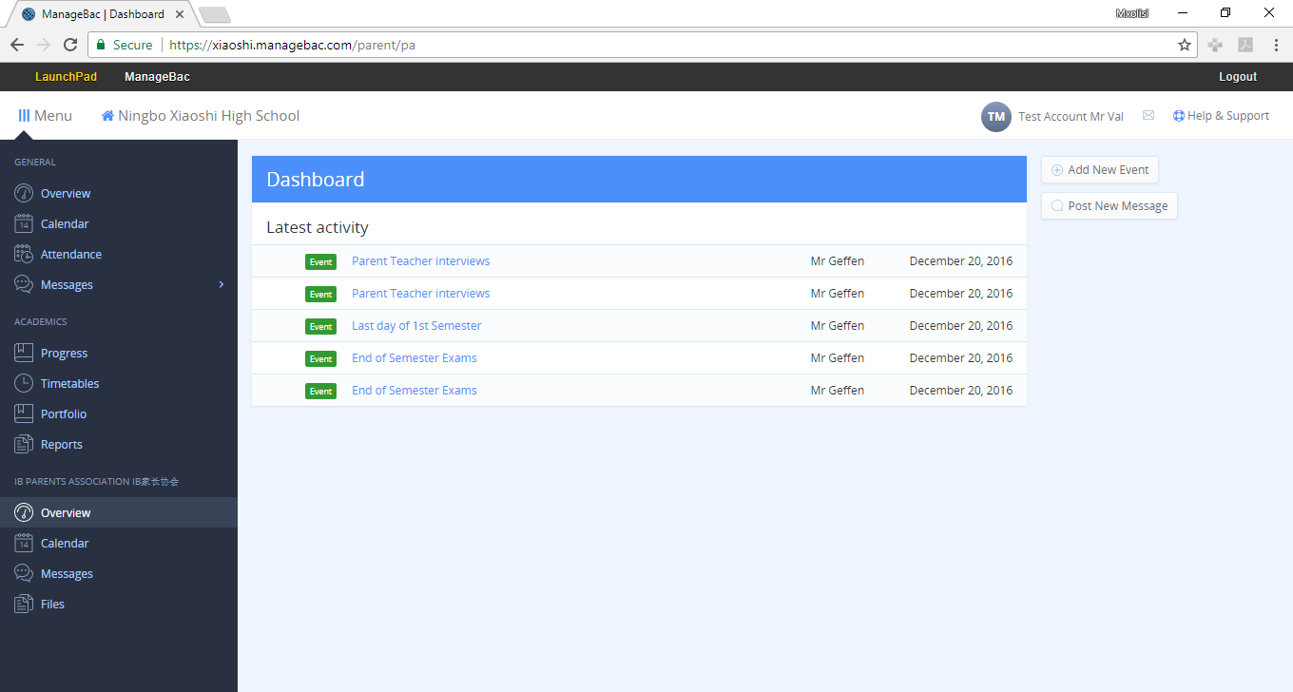
Network with other Parents
See other non Academic Events
与其他家长沟通的平台 浏览其他非学术活动
Parent Association家委会

Slide 17
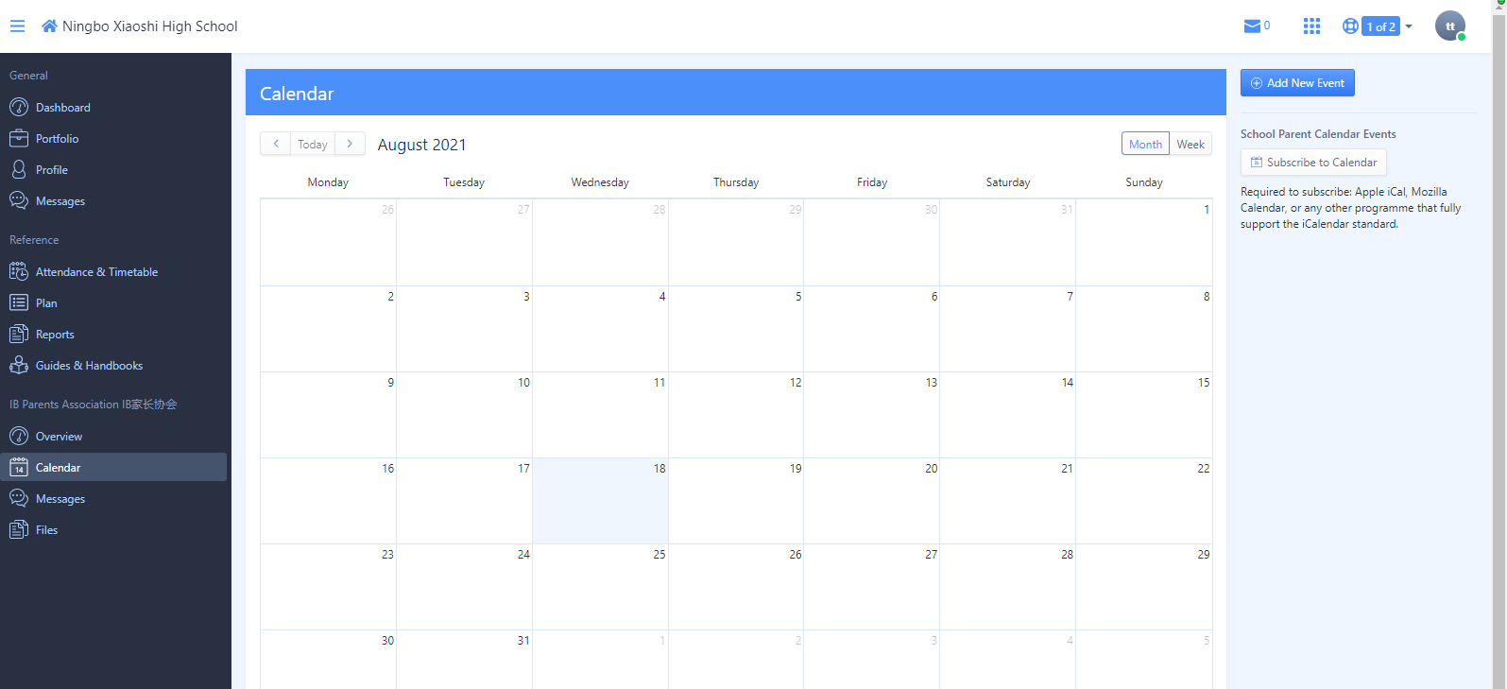
Add an Event 添加事项
Parent Association 家委会

Slide 18
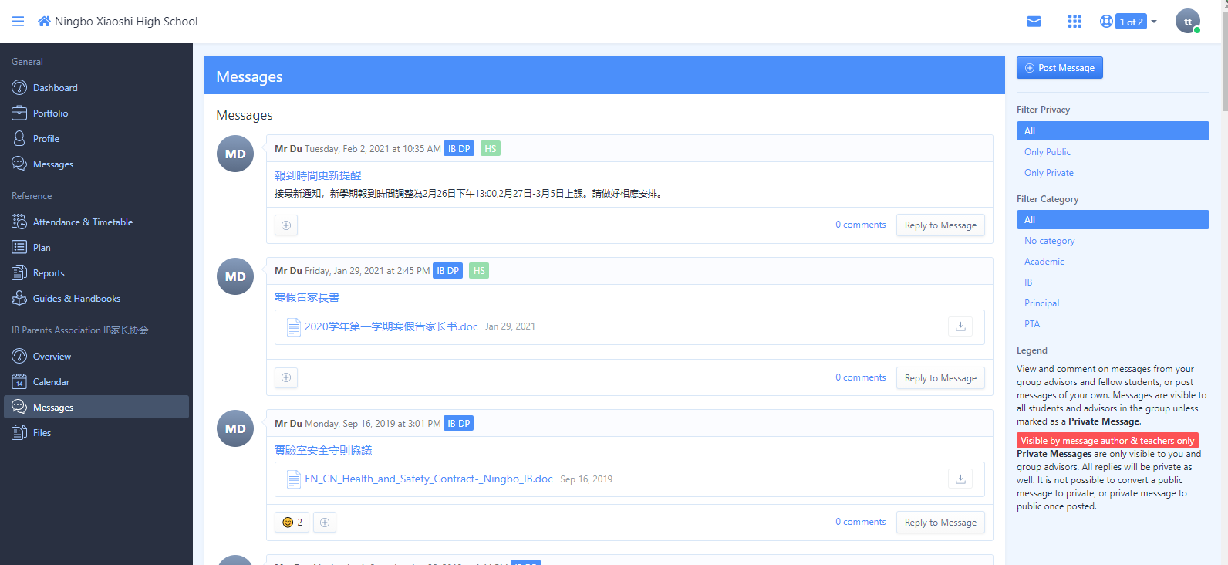
Send a Message to other Parents
发送信息给其他家长
Parent Association 家委会

Slide 19
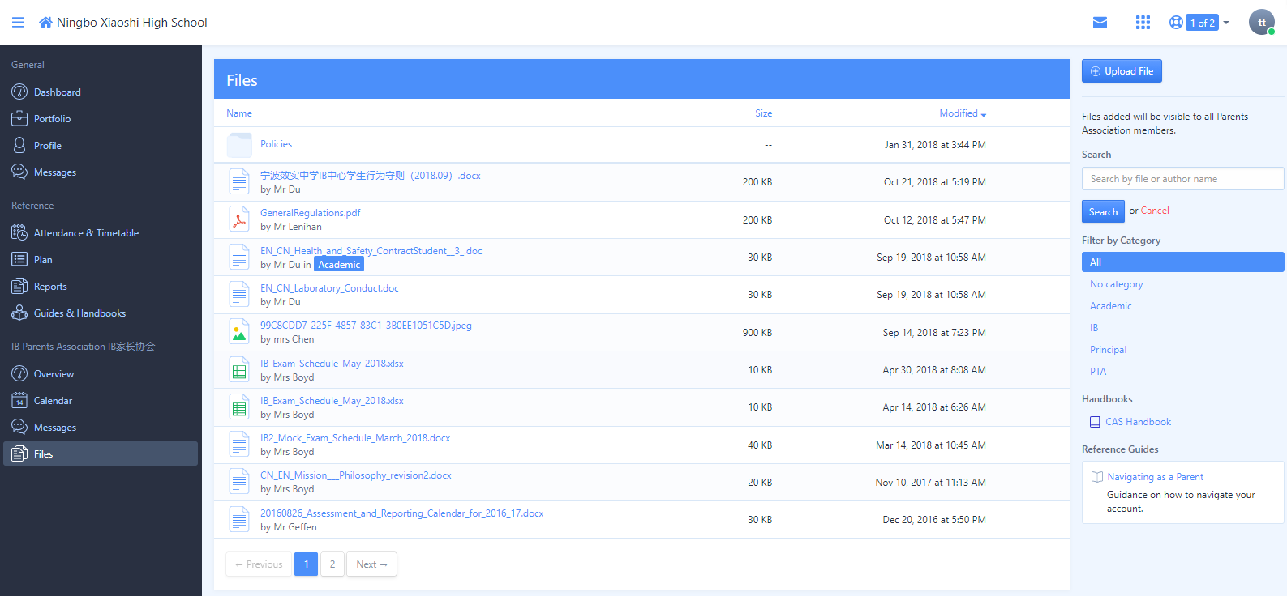
Share Files 分享文件
Parent Association 家委会

Slide 20
Questions? 问题
For further information, visit:
如需更多信息，请访问以下网址
http://managebac.cn
Call or Email Ms Feng, she will pass the message
或者联系冯老师，她将会帮您联系任课老师

Slide 21

Thank you 谢谢！
.

